Slide 1

UN TREMPLIN VERS LE SUPÉRIEUR

Slide 2

LE LYCÉE GÉNÉRAL ET TECHNOLOGIQUE, POUR QUOI ?
S’engager dans une poursuite d’étude longues (généralement plus de trois ans)
Se préparer au mieux à l’enseignement supérieur
Obtenir la formation supérieure la plus appropriée à son projet
Notes:
La formation en lycée général et technologique nécessite une poursuite dans l’enseignement supérieur, pour des études qui seront plutôt longues, généralement plus de trois ans.
En effet, le bac général ou le bac technologique ne préparent pas à un métier ni à l’entrée directe sur le marché du travail. Pendant les trois années d’études au lycée, les élèves devront se préparer à l’enseignement supérieur et se construire le meilleur dossier pour obtenir la formation de leur choix Le lycée général et technologique est donc un tremplin vers le supérieur!

Slide 3
LE LYCÉE GÉNÉRAL ET TECHNOLOGIQUE, POUR QUI ?
-des élèves de 3ème qui disposent déjà des compétences suivantes : sens de l’organisation, autonomie, curiosité, de bonnes capacités à l’écrit,
-des élèves qui sont conscients de s’engager dans un long parcours d’études,
-des élèves de 3ème qui n’ont pas de difficulté à obtenir le passage en seconde générale et technologique.
Notes:
Le lycée général et technologique, c’est pour :
-des élèves de 3ème qui disposent déjà ou sont bien en train d’acquérir les compétences suivantes : sens de l’organisation, autonomie, curiosité, de bonnes capacités à l’écrit.
-des élèves qui sont conscients de s’engager dans un long parcours d’études,
-des élèves de 3ème qui n’ont pas de difficulté pour obtenir le passage en seconde générale et technologique : si le conseil de classe de 3ème n’est pas favorable au passage en 2nde générale et technologique, il est conseillé de faire confiance au collège, et de privilégier la voie professionnelle.

Slide 4

TOUS LES ANS,
DES CHOIX D’ORIENTATION
Notes:
En fin de seconde, en fin de première, et en fin de terminale, il faudra faire des choix d’orientation
Fin de 2GT : choix de la 1ère générale ou de la 1ère technologique
Et choix de :
De 3 spécialités pour entrer en 1ère générale
Ou D’une filière, pour entrer en 1ère technologique
Fin de 1ère générale : choix de la spécialité que l’élève arrête
Fin de 1ère technologique : choix de la spécialité de terminale
Fin de terminale générale ou technologique : choix de la poursuite d’étude dans le supérieur (procédure Parcoursup)

Slide 5

La 2nde générale et technologique à BF, c’est :
24 à 25 élèves par classe
Des enseignements communs à toutes les classes
Une option possible
Une heure d’accompagnement personnalisé par semaine
Une heure d’étude dirigée par semaine
Notes:
La classe de seconde générale et technologique, dans notre lycée, c’est :
24 à 25élèves par classe
Des enseignements communs à toutes les classes, certains sont nouveaux (SNT, SES)
Une option possible
Une heure d’accompagnement personnalisé par semaine
Une heure d’étude dirigée par semaine

Slide 6
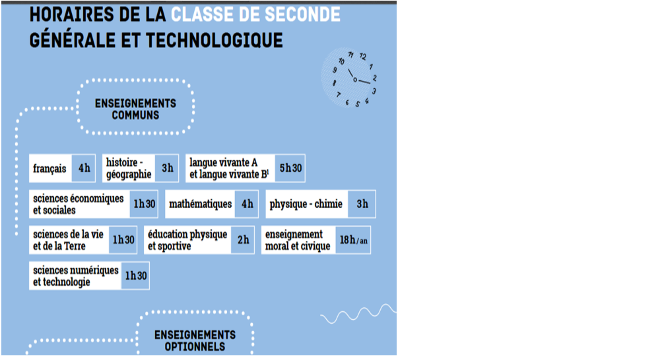
Matières
et horaires
Notes:
En seconde générale et technologique, les élèves retrouvent une grande partie des matières qu’ils avaient au collège, sauf l’éducation musicale et les arts plastiques. Ils découvrent deux nouvelles matières : les Sciences économiques et sociales et les Sciences Numériques et Technologiques. Les élèves pourront également choisir un enseignement optionnel (soit les arts plastiques, soit le théâtre, soit le management et la gestion, soit l’atelier des curiosités).
Sans aucune option, un élève de seconde a 26 heures de cours par semaine, avec une option, 29h de cours par semaine

Slide 7
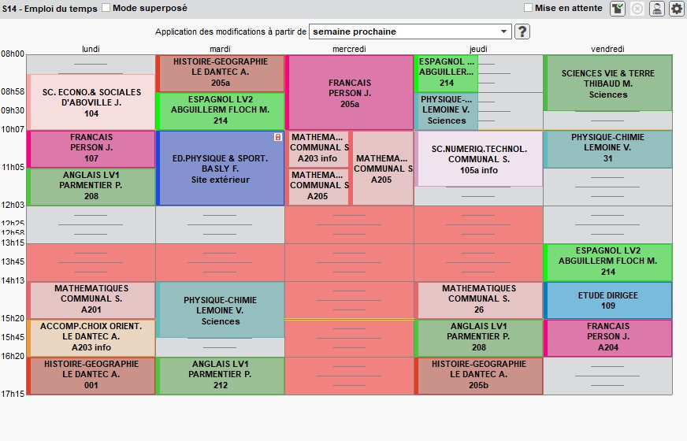
Exemple d’emploi du temps
Notes:
Voici l’exemple de l’emploi du temps d’une classe, dans laquelle aucun élève n’a pas choisi d’option.
Les cours commencent au plus tôt à 8h et se terminent au plus tard à 17h15.
Il y a des cours tous les jours de la semaine, mais pas le mercredi après-midi. Attention ! il y aura des cours le mercredi après-midi en classe de terminale !
En fonction des emplois du temps, le service de la vie scolaire organise le passage au self, qui peut s’échelonner entre 11h45 et 13h15.
Nous faisons en sorte de ne pas mettre de cours le jeudi de 13h15 à 14h15, pour permettre le déroulement de club pour les élèves et la tenue de réunions pour les personnels.

Slide 8
Après la seconde générale et technologique :
Etudes « longues » : université,
classes préparatoires,
écoles de commerce, d’ingénieur…
Voie
générale
Etudes « courtes » : BTS puis licences professionnelles, BUT,
Mais aussi, classes préparatoires vers des écoles de commerce, formations de la filière comptable (de bac+3 à bac+8)…
Voie
technologique
Notes:
A la fin de la seconde générale et technologique, les élèves choisissent de poursuivre soit en classe de première générale, soit en classe de première technologique. Très grossièrement, la voie générale conduira plutôt vers des études longues, universitaires ou dans de grandes écoles. La voie technologique conduit généralement vers des études plus courtes, notamment en BTS ou en BUT. Mais des bacheliers technologiques peuvent aussi faire des classes préparatoires aux grandes écoles, et se lancer dans des études longues.

Slide 9
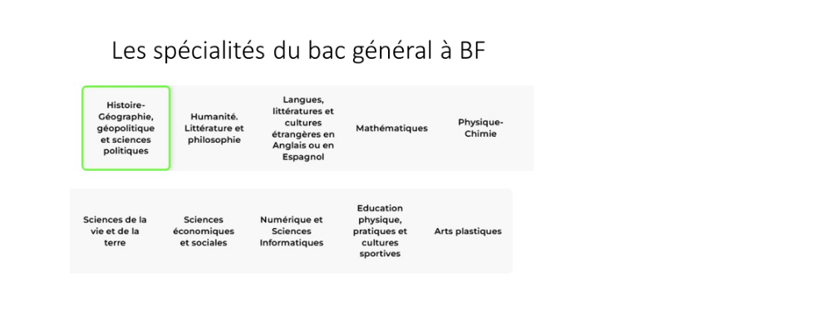
Notes:
Un élève de seconde qui souhaite poursuivre en première générale au lycée Benjamin Franklin devra choisir trois enseignements de spécialités parmi les onze que nous offrons : Histoire-Géographie-Géopolitique-Sciences Politiques, Humanités-Littérature et Philosophie, Langue-Littérature et Cultures Etrangères (anglais ou espagnol), Mathématiques, Physique-Chimie, Sciences de la Vie et de la Terre, Sciences économiques et sociales, Numérique et Sciences informatiques, Education Physique-Pratiques et Cultures sportives, Arts plastiques.

Slide 10
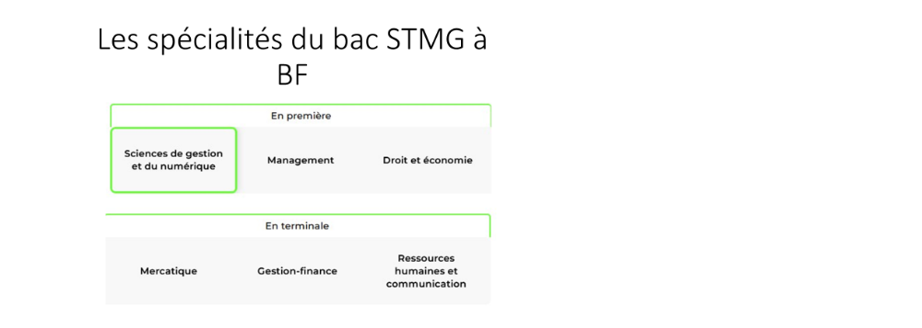
Notes:
Un élève de seconde qui souhaite poursuivre en première technologique au lycée Benjamin Franklin devra choisir, après la classe de première STMG, l’une des trois spécialités suivantes : Mercatique, Gestion-Finances ou Ressources humaines.

Slide 11






Nos valeurs : l’ouverture et l’ambition
Ouverture
sur des parcours sportifs :
Accueil de sportifs de haut niveau, partenariats sportifs
Ouverture internationale :
Ouverture sur le monde du travail : stage en entreprise de 15 jours en seconde
Ambition :
Module de préparation à l’IEP
Notes:
Le lycée Benjamin Franklin promeut les valeurs d’ouverture et d’ambition (ouverture sur des parcours sportifs, notamment dans le cadre de partenariats avec les clubs de rugby, tennis et basket de la ville de Auray, ouverture sur le monde du travail, dans le cadre du stage en entreprise des élèves de seconde, ouverture européenne et internationale, notamment dans le cadre de notre accréditation Erasmus+. Par ailleurs le lycée met en œuvre tous les ans un atelier de préparation à l’accès aux Instituts d’Études Politiques (IEP).

Slide 12
Site internet : https://www.lyceefranklinauray.fr
Portes ouvertes : le vendredi 30 janvier de 16h30 à 19h30
Et le samedi 31 janvier de 9h30 à 12h30
Merci de votre attention
Notes:
Merci de votre présence à nos portes ouvertes. N’hésitez pas à échanger avec les personnels enseignants et les élèves pour de plus amples informations.

